Slide 1



Slide 2


一例心肺复苏后血流鲍曼不动杆菌感染诊疗体会

Slide 3

● 病例简介
摘要
1.独特性：消化道出血 呼吸心跳骤停 无咳痰能力 合并耐药菌感染
2.背景：呼吸心跳骤停复苏成功患者，咳痰能力差，出现肺部感染，经历气管切开，合并血流感染，多种抗感染药物治疗效果差，应用依拉环素后完全好转。

Slide 4
● 患者基础信息
1.人口学信息：男，62岁，退休干部。
2.主诉：以“意识不清1月余”于2025.7.10入院，1月前患者因“消化道出血”经历紧急给予气管插管、心肺复苏、电除颤等抢救措施，急诊行胃镜示：十二指肠球部前壁可见约1.0×0.8cm溃疡，应用肽夹5枚封闭裸露血管，期间给予抗感染、抗凝、抗心衰、营养支持等处理，现患者考虑缺氧缺血性脑病，为求进一步高压氧治疗来我院就诊。
3.既往史：糖尿病3年，胰岛素针剂治疗；高血压2年余，1年前停服降压药；1年前患者因“急性心肌梗死”行PCI,术后恢复可。

Slide 5
● 入院后检查
1.体格检查：
一般查体：体温36.60℃ 脉搏105次/分 呼吸21次/分 血压110/80mmHg SPO2 100%（经鼻导管) 体重70.0Kg，意识模糊，双侧瞳孔等大等圆，直径3.0mm，对光反射灵敏，可见自主睁眼，未见追听追视，对疼痛刺激有反应。外界刺激有痛苦表情。四肢有自主活动，肌力查体不配合，四肢肌张力增高。膝腱反射亢进，双侧巴氏征阳性。
2.辅助检查：
血常规：2025-07-10 血细胞分析（急）:白细胞计数 12.63↑×10^9/L ，红细胞计数 3.45↓×10^12/L ，血红蛋白 107.0↓g/L ，中性粒细胞百分数 90.7↑；
炎症3项（ 2025-07-10 ）:C反应蛋白 34.02↑mg/L ，降钙素原 1.410↑ng/mL ，白介素6 35.60↑pg/mL ；，
心电图：广泛前壁异常Q波，伴ST段抬高，T波倒置。

Slide 6
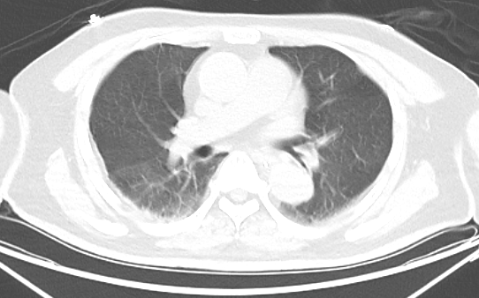
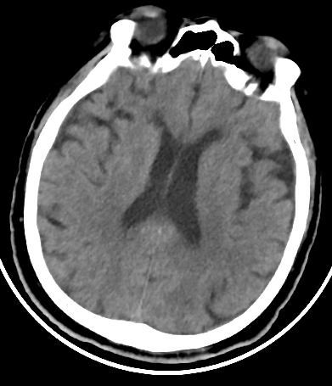
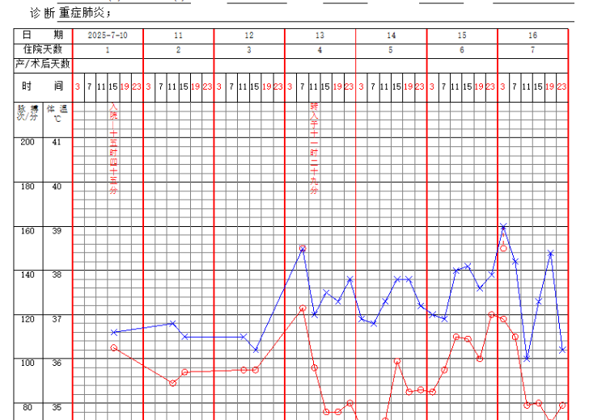
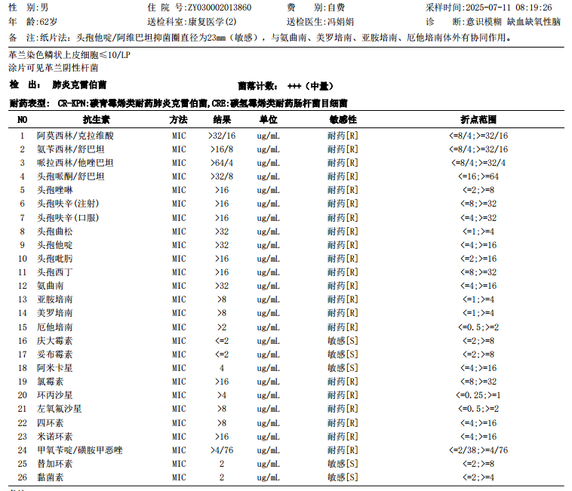
● 入院后检查
3.影像学检查：

Slide 7
● 诊断评估
诊断评估
1.初步诊断：1.缺氧缺血性脑病 2.消化道出血术后 3.肺炎 4.肋骨骨折 5.高血压 6.糖尿病 7.陈旧性心肌梗死 8.冠状动脉支架植入后状态 9.肾功能不全
2.诊断依据：肺泡灌洗液培养：泛耐药肺炎克雷伯杆菌
3.鉴别诊断：血流感染：入院血培养阴性。

Slide 8
● 治疗过程
1.药物：头孢哌酮舒巴坦 3.0 q8h ivgtt 5天 亚胺培南西司他丁1g q8 ivgtt 2天 替加环素100mg q12h ivgtt 2天
2.手术：于7.14日在全麻下行“气管切开术”

Slide 9
● 治疗过程
3.微生物/病理结果：2025.7.17日血mNGS:鲍曼不动杆菌，有耐药基因。
4.方案调整：每日发热，休克加重，感染指标升高，感染控制不佳，更换为依拉环素联合治疗。
5.指标追踪：体温下降，炎症指标下降，休克好转，痰液减少

Slide 10
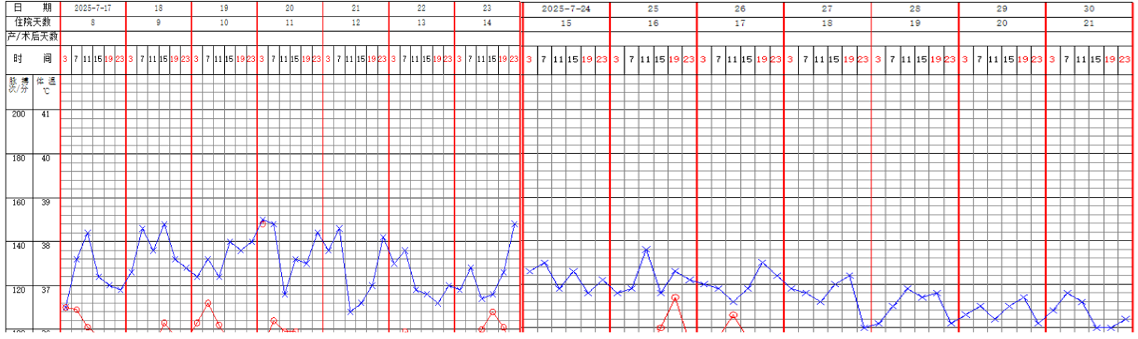
● 治疗过程
3.时间轴记录:(折线图)
体温

Slide 11

● 诊疗体会
1.疗效评价：患者临床治愈并且达到微生物清除，无副作用
2.局限性：未做联合药敏
3.结论：血流CRAB死亡率高，治疗难度大，病程长，依拉环素具有更高活性，为临床CRAB治疗提供例新选择。

Slide 12
感谢观看
敬请指导

